Slide 1
属性变化
状态变化
更新阶段
初始化阶段
初始化属性和状态
constructor
从属性中获取新的状态
static getDerivedStateFromProps
组件即将被销毁
componentWillUnMount
销毁阶段
初始化阶段
是否应该重新渲染组件，性能优化点
shouldComponentUpdate
true
false
结束
组件渲染虚拟DOM
render
虚拟DOM已挂载到页面成为真实DOM
componentDidMount
获取更新前的快照
getSnapshotBeforeUpdate
挂载阶段
虚拟DOM已重新挂载到页面成为真实DOM
componentDidUpdate

Slide 2
属性变化
状态变化
组件要被从界面上移除的时候，就会调用。
更新阶段
初始化阶段
初始化属性和状态
constructor
从属性中获取新的状态
static getDerivedStateFromProps
组件即将被销毁
componentWillUnMount
销毁阶段
初始化阶段
是否应该重新渲染组件，性能优化点
shouldComponentUpdate
接受props
context
false
true
结束
组件渲染虚拟DOM
render
在元素被渲染并写入DOM之前调用，使组件发生改变之前从DOM中捕获信息，会将返回值作为参数传递给。componentDidUpdate()
虚拟DOM已挂载到页面成为真实DOM
componentDidMount
获取更新前的快照
getSnapshotBeforeUpdate
组件第一次渲染已完成，Dom节点已生成。
虚拟DOM已重新挂载到页面成为真实DOM
componentDidUpdate
挂载阶段
会在更新（dom已经更新）后会被立即调用，首次渲染不执行

Slide 3
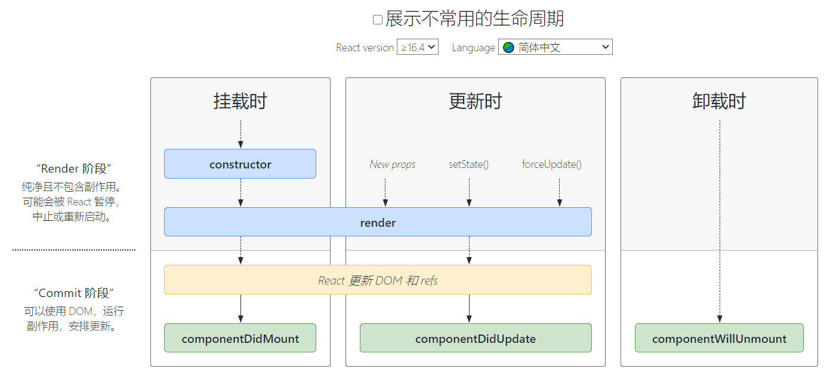
https://projects.wojtekmaj.pl/react-lifecycle-methods-diagram/

Slide 4
